Slide 1
Data Structures
Lab # 07
Chapter 5 Programming Exercise

Slide 2
1. Exercise 4
정렬 리스트 자료구조 내의 모든 원소를 역순으로 출력하는 PrintReverse함수를 작성하시오.
멤버 함수로 구현
프로토타입 : void SortedType<ItemType>::PrintReverse()
예제
1. 입력된 데이터가 X,Y,Z라고 가정할 때, PrintReverse함수에 의하여 출력되는 결과는 Z,Y,X 이다. (입력된 데이터의 역순으로 출력되어야함)
2. 순환 리스트의 특성을 고려하여 “PrintReverse()”를 작성할 것
listData
X
Y
Z
Notes:
헤더파일 주신거 1번에 대응해서 쓰는것
1번2번 하나에 해서 총 두개 제출해도 되고
1번 2번 3번 따로따로 총 세개 해도됨
2번, 3번은 이전에 했더 실습에서 끌고와서 이용하면 됨

Slide 3
1-help slide
listData
location
Solution.1
초기상태
location
= listData;
X
Y
Z
listData
location
location
는 length-1
만큼 움직입니다.
Z 출력.
Z 출력
X
Y
Z
listData
location
location
는 length-2
만큼 움직입니다.
Y 출력.
Y 출력
X
Y
Z
listData
location
location
는 length-3
만큼 움직입니다.
X 출력.
X 출력
X
Y
Z

Slide 4
1-help slide
Solution.2
location
location이 하나씩 데이터를 읽어나가면서 그 내용을 stack에 저장한다.
Stack은 LIFO이므로, Stack을 통해 출력을 하면 입력의 역순으로 된 결과를 얻을 수 있다.
listData
X
Y
Z
stack
③
②
①
topPtr
NULL
Z
Y
X

Slide 5
1-help slide
※4번을 마친 뒤 프로그램을 실행하고 종료 할 때 “_block_type_is_valid”와 같은 에러가 나타날경우 ~SortedType() 부분을 수정합니다.
원문
template <class ItemType>
SortedType<ItemType>::~SortedType()
// Post: List is empty; all items have been deallocated.
{
NodeType<ItemType>* tempPtr;
while (listData != NULL)
{
tempPtr = listData;
listData = listData->next;
delete tempPtr;
}
}
int length = LengthIs();
for(int i=0; i<length; i++)
while (listData != NULL)

Slide 6
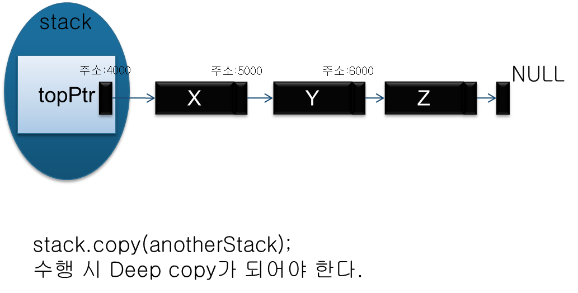
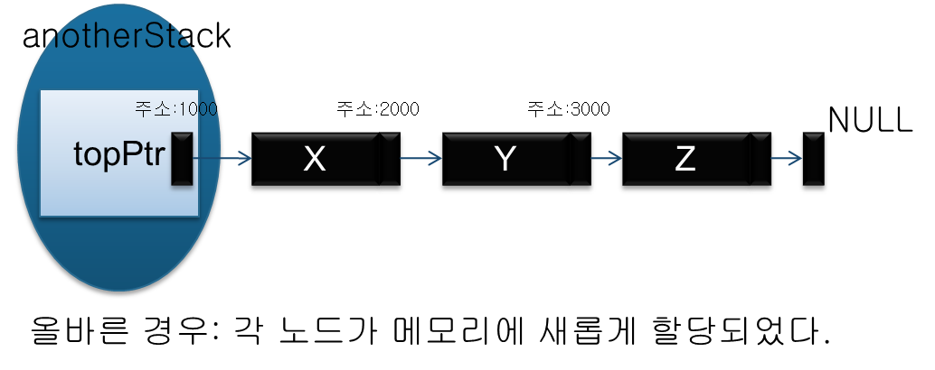

2. Exercise 9
Linked 기반으로 구현된 Stack내의 모든 원소를 새로운 스택에 복사하는 Copy함수를 구현하시오.
Shallow Copy가 아닌 Deep Copy로 원소를 복사해야함
프로토타입 : void StackType::Copy(StackType& anotherStack)
예제
Notes:
기존 코드 활용하면 됨
딥카피로 해야함
내부 링크드리스트 사용하는 스택 사용

Slide 7
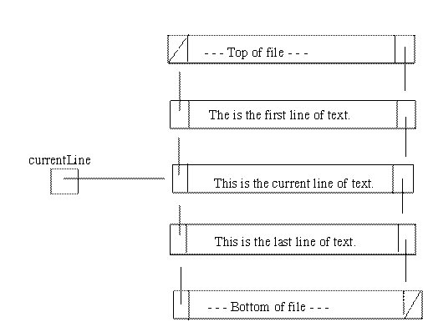
3. Exercise 11 (1/2)
Double Linked List를 사용하여 다음과 같은 구조를 가지는 텍스트 편집기를 구현하시오.
노드 한 개에서 문자열의 최대 길이는 80으로 제한
a. 위의 구조에 대한 노드 타입을 정의하시오.
b. 객체를 초기화 하는 클래스 생성자를 구현하세요
Notes:
참고해서 쓸 수 있는 코드가 아예 없지는 않지만 사실상 큰 의미를 가질 정도로 분량이 많진 않음
이제까지 했던 싱글 링크드 리스트 기반으로 더블 구현하고
텍스트 편집기 구현하는것까지 추가
기능은 문장을 저장할 수 있는 데이터타입을 가지는 노드타입 정의
테스트드라이버도 따로 구현해서 확인해야함

Slide 8
3. Exercise11 (2/2)
c. GoToTop함수와 GoToBottom를 작성하시오.
GoToTop()
Funtion : Goes to top of the list
Postcondition : currentLine is set to access the first line of text
GoToBottom()
Function : Goes to bottom of the list
Postcondition : currentLine is set to access the last line of text
d. c의 Big-O를 생각해보고, 위 함수가 O(1)이 되는 경우를 서술하시오.
e. InsertLine함수를 작성하시오.
InsertLine(char newline[])
Function : Inserts newLine at the current Line
Postcondtions : newLine has been inserted after current-Line. currentLine points to newLine
Notes:
서술하시오는 주석으로 적거나 그냥 생각만 해도 ㄱㅊ
탑과 바텀의 리스트를 가리키는 포인터가 이씅면 됨?
인설트라인(캐릭터 뉴라인 – 아이템타입에 드렁갈 데이터타입이 됨?)
씨스타일 스트링을 받게되어있음([])

Slide 9
3-help slides
A. 위의 구조에서 노드 타입을 정의하시오.
노드의 구조
이전 노드를 가리킨다.
다음 노드를 가리킨다.
80칸을 가지는 데이터 공간
(실제 텍스트가 들어가는 공간)
위의 3가지 요소를 가지는 노드를 정의하세요.
struct LineType
{
…
}
Notes:
실제적인 역할은 노드타입
그안에는 80글자짜리 배열이 들어가도 되고
아이템탕입으로 타입디파인해도 ㄱㅊ – 이렇게 하는게 더 좋은게 스택, 리스트, 큐같은거 구현할때 다른부분 수정할 필요가 없음(호환가능)

Slide 10
3-help slides
B. 초기화를 하는 클래스 생성자의 구조를 정의 하세요.
TextEditor::TextEditor()
{
Header 정의
Trailer 정의
위 두 노드를 주어진 문장으로 초기화
두 노드의 back과 next에 알맞은 값 대입
LineType *currentLine이 header를 가리킨다.
… }
생성자는 위와 같은 내용을 가지고 있어야 합니다.
Notes:
헤더랑 트레일러도 한번 해보라는 뜻
헤더의 넥스트가 트레일러
트레일러의 프리뷰(백) 포인터는 헤더
이렇게할려면 처음에 헤더랑 트레일러 노드 생성해야함

Slide 11
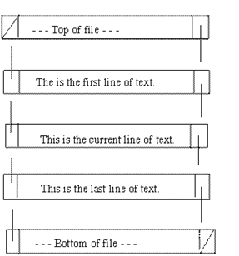
3-help slides
C. GoToTop함수와 GoToBottom를 작성하시오.
GoToTop 수행후
GoToBottom() 수행후
CurrentLine
* line이 하나도 없는 경우 trailer를 가리킴)
처음과 끝으로 currentLine을 이동시킬때
while()문을 이용하세요.
예시
GoToTop( )
{ while(currentLine의 뒤에 노드가 NULL값이 아닌 경우)
currentLine에 뒤쪽 노드의 값을 대입한다.
… //나머지 구현
}
CurrentLine
* line이 하나도 없는 경우 header를 가리킴)

Slide 12
3-help slides
d. c의 Big-O를 생각해보고, 위 함수가 O(1)이 되는 경우를 생각하세요.
구조에 header와 tailer가 있다는 것과 노드가 앞,뒤를 가리킨다는 것을 참고하세요.
E. InsertItem함수를 작성하시오.
header의 다음 노드가 첫 노드입니다.
tailer의 전 노드가 끝 노드 입니다.
예제)
InsertItem 호출 후
Top
Top
Hello
Hello
CurrentLine
World!
CurrentLine
Bottom
Bottom
현재 CurrentLine 다음에 새로운 노드를 삽입하고 CurrentLine포인터를 이동시킨다.
* currentPtr이 trailer를 가리키는 경우에는 trailer 앞쪽에 삽입 (즉 header와 trailer 사이)

